Slide 1
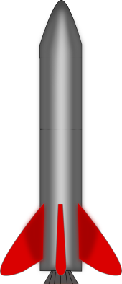
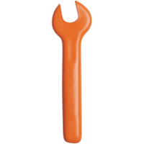
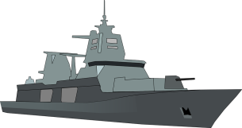


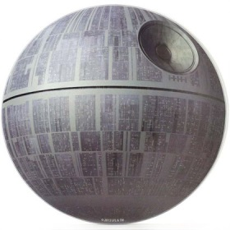

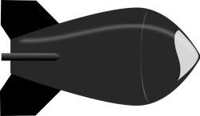
???
+
X
X2
Missile
Rejoue une fois
Vide ou pas vide
Même pas mal !
Passe ton tour
Bateau leurre
Sauvez Willy
Méga-Bombe
Etoile de la mort
Mauvaise manip

